Slide 1
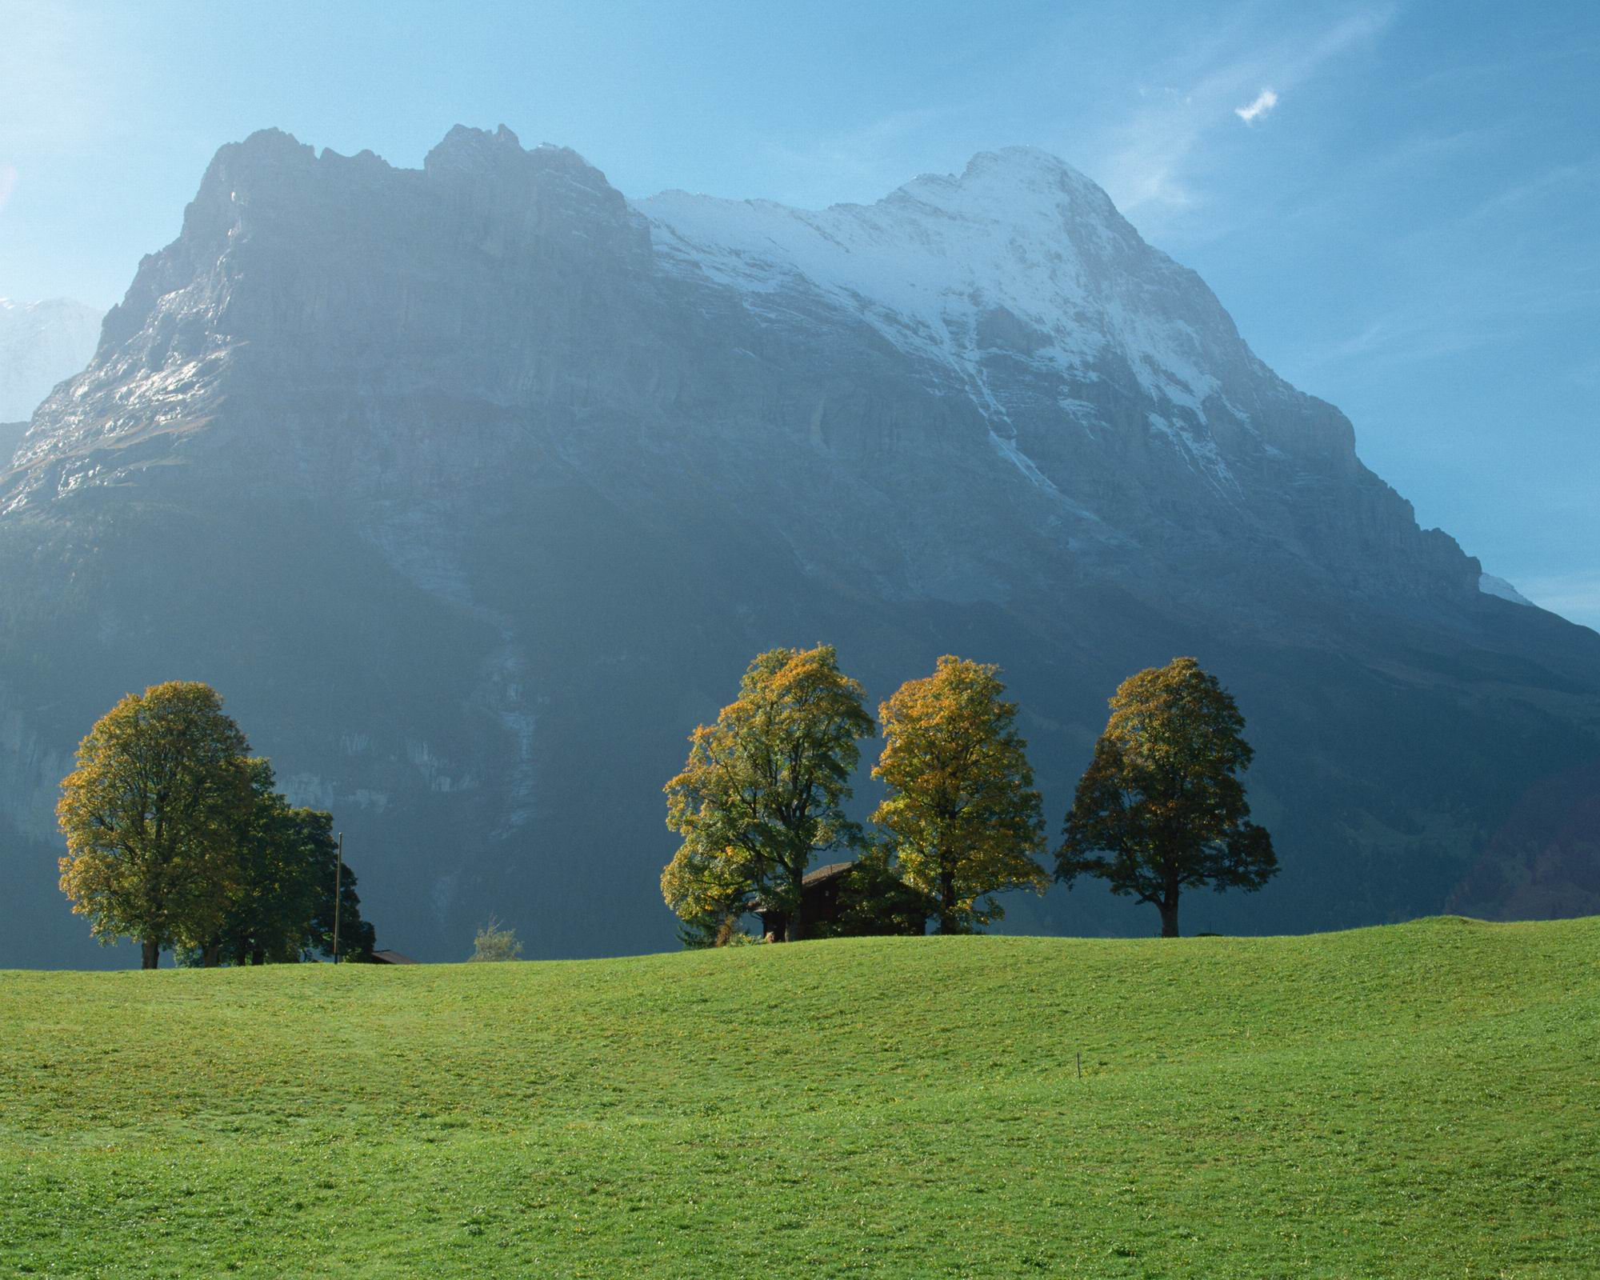
《世界的地形》

Slide 2
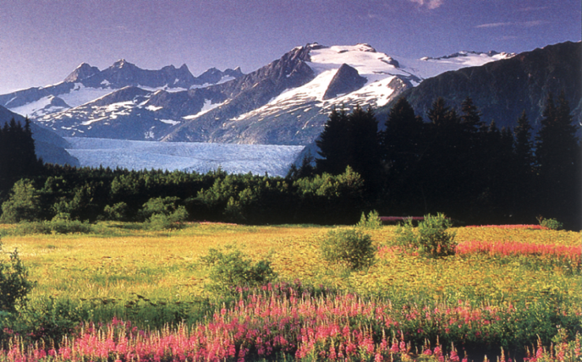
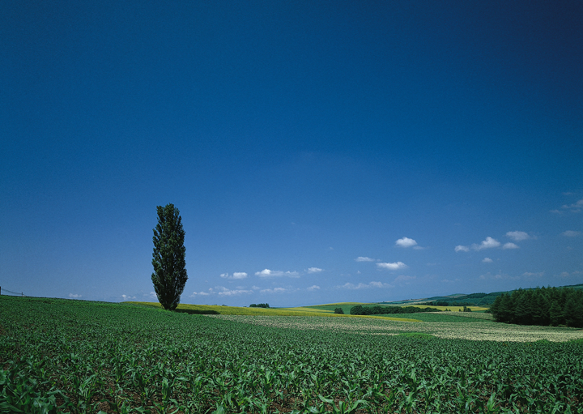
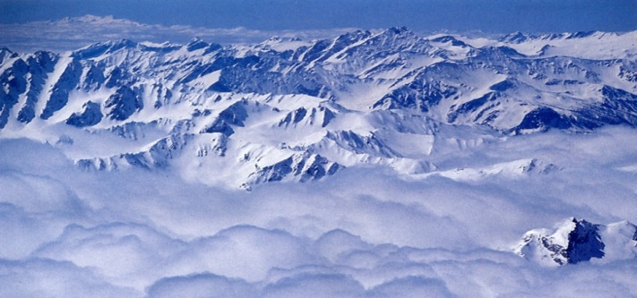
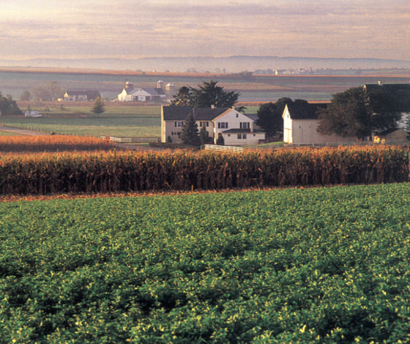
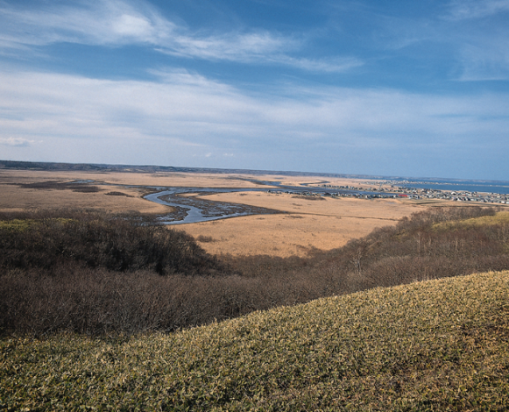
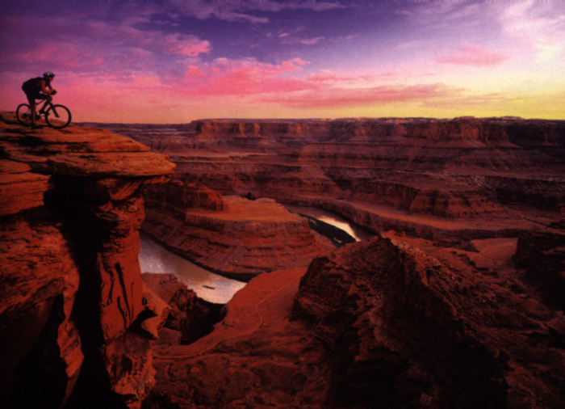

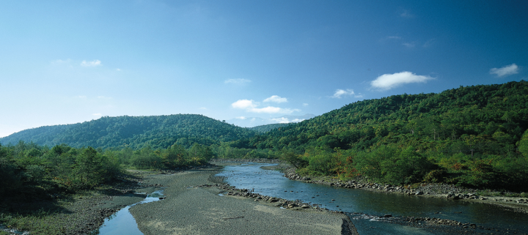
地表各种高低起伏的形态总称为地形。
Notes:
2
\

Slide 3
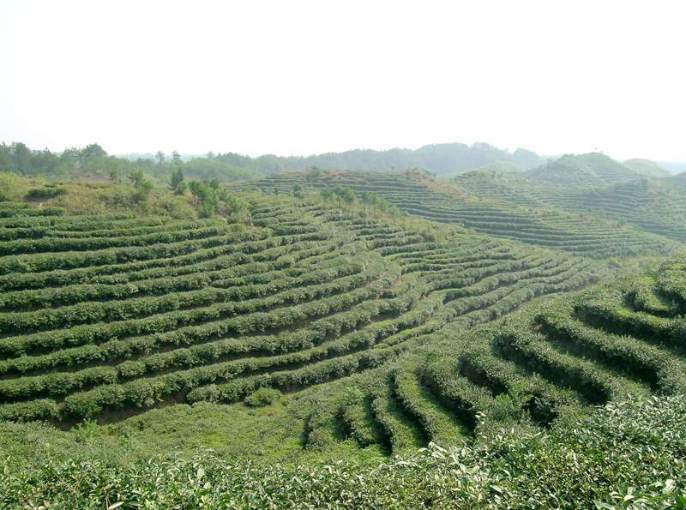
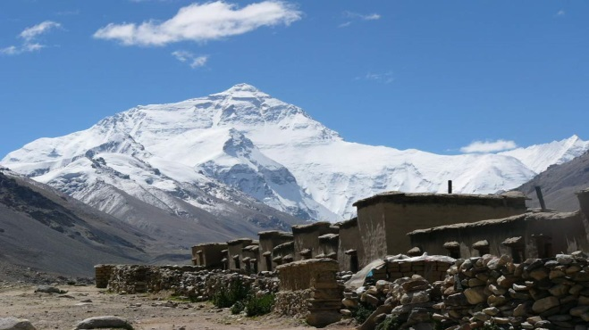
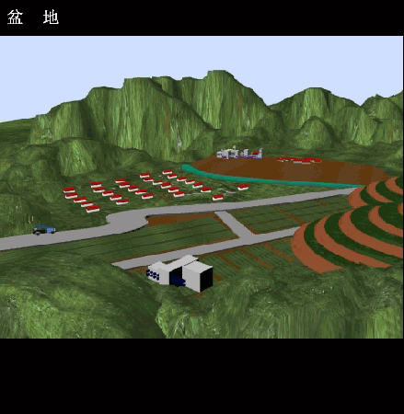
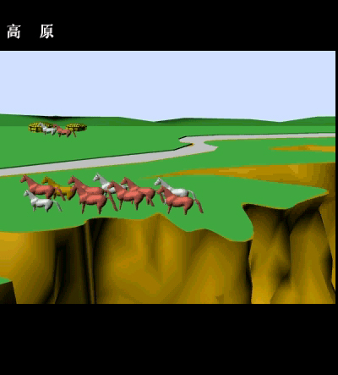
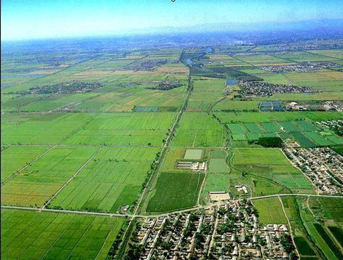
陆地地形
山地
丘陵
盆地
高原
平原

Slide 4

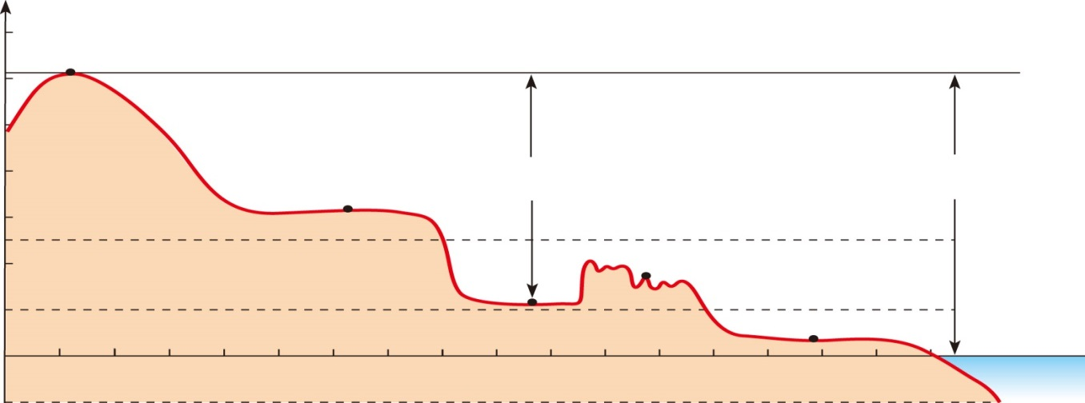


海拔和相对高度
海拔：地面某一个地点高出海平面的垂直距离。
相对高度：地面某个地点高出另一个地点的垂直距离。
相对高度
海拔

Slide 5
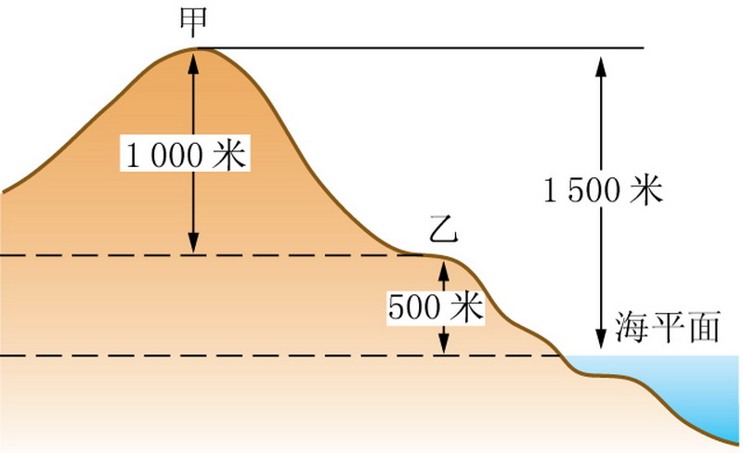
【即学即练】
甲、乙两地海拔及它们之间的相对高度分别是多少米？
1 500米
500米
1 000米
Notes:
教师讲授海拔与相对高度的概念,学生判断甲乙两地海拔及他们之间的相对高度

Slide 6
浏览课本P34完成下列表格
地形类型 | 海拔 | 地面起伏 | 共同点
平原
高原
较低<200米
小
地面起伏小
小
边缘陡峻
较高>500米

Slide 7

浏览课本P34完成下列表格
地形类型 | 海拔 | 地面起伏 | 共同点
山地
丘陵
坡度较陡
沟谷较深
较高>500米
地面崎岖不平
较低
200-500米
坡度和缓

Slide 8
浏览课本P35完成下列表格
地形类型 | 海拔 | 地面起伏 | 共同点
盆地
坡度较陡
沟谷较深
地面崎岖不平
较高>500米

Slide 9
小结
地形 类型 | 海拔 | 地面起伏 | 共同点
平原
高原
山地
丘陵
盆地
<200米
小
小
边缘陡峻
地面起伏小
>500米
坡度较陡
沟谷较深
>500米
地面崎岖不平
200-500米
坡度和缓
四周高，中间低
中间起伏小，坡度陡

Slide 10
绘图比赛
高原
盆地
平原
山地
丘陵

Slide 11

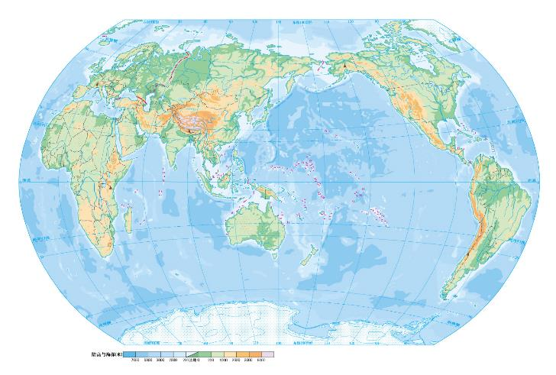
在图上指出陆上高峻的山脉主要分布地带。
横贯亚欧大陆南部和非洲西北部的山脉带
科迪勒拉山系
喜马拉雅山脉
安第斯山脉

Slide 12
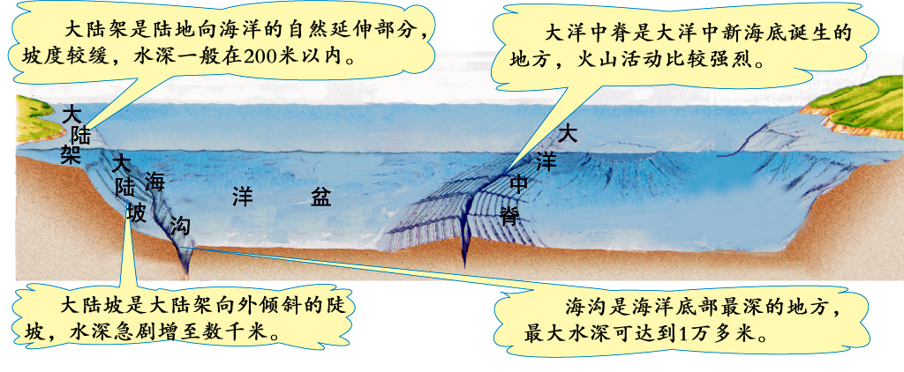
海底地形示意图

Slide 13
等高线：
海拔相同的点连成封闭的圆滑曲线。
等深线：深度相等的点连成封闭的圆滑曲线。
100
100
100
200
100
100
200
200
200
100
100
100

Slide 14
等高线绘法
山
400
坡陡的地方
坡缓的地方
300
200
100
密集
稀疏
等高线 。
等高线 。

Slide 15
等高距：两条相邻等高线之间的高度差。
山
（全图一致）
400
300
200
100
400
300
200
100

Slide 16
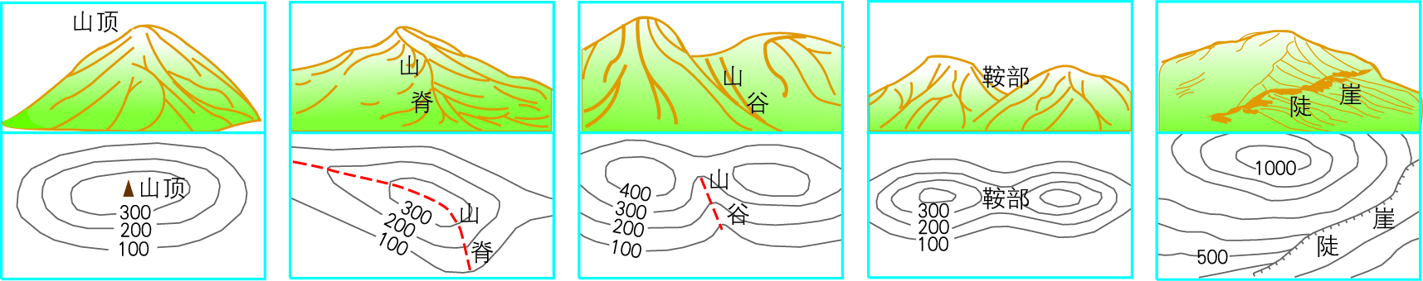
山地五种部位的等高线形态
等高线闭合，
中间高，四周低
两个山顶之间的过渡部分

Slide 17
山谷 VS 山脊
山谷——等高线向海拔高处凸出
山脊——等高线向海拔低处凸出

Slide 18
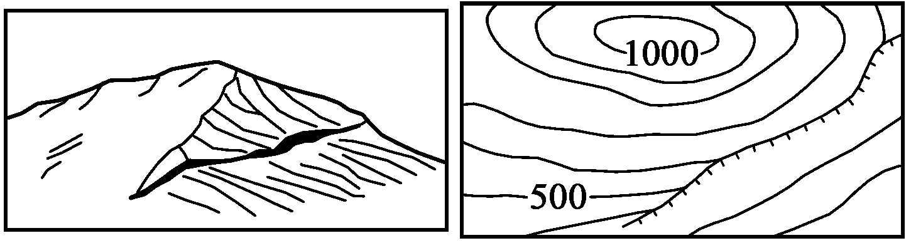
陡崖
陡崖
等高线在陡崖处重合,呈锯齿状

Slide 19
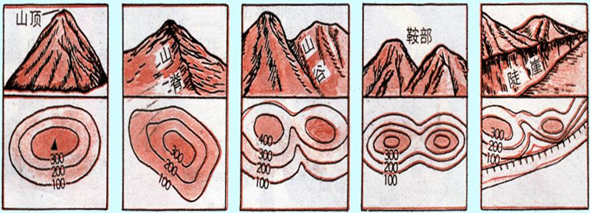
等高线五种地形部位：
巩固！强化！
山脊
山谷
陡崖
山顶
鞍部
(向低凸)
(向高凸)
(重叠)
重点地图：课本P39 图2-49

Slide 20
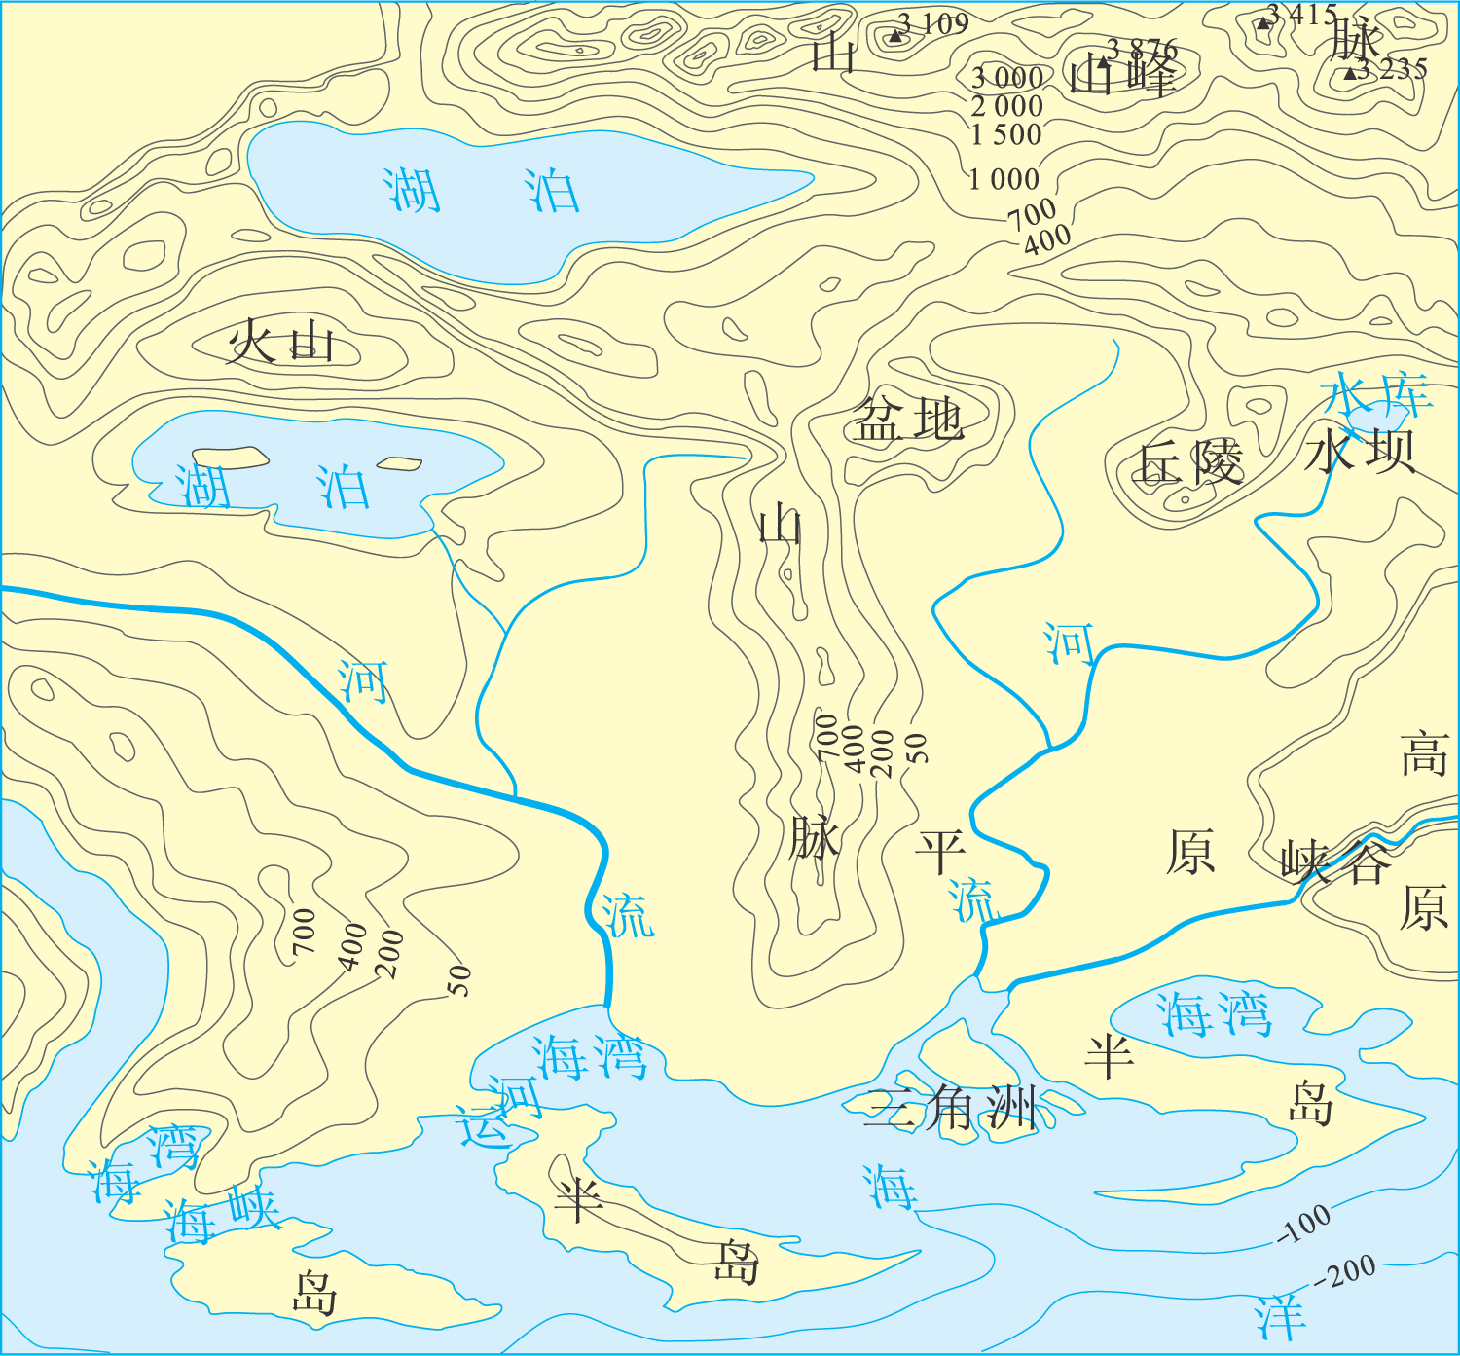
等高线地形图

Slide 21
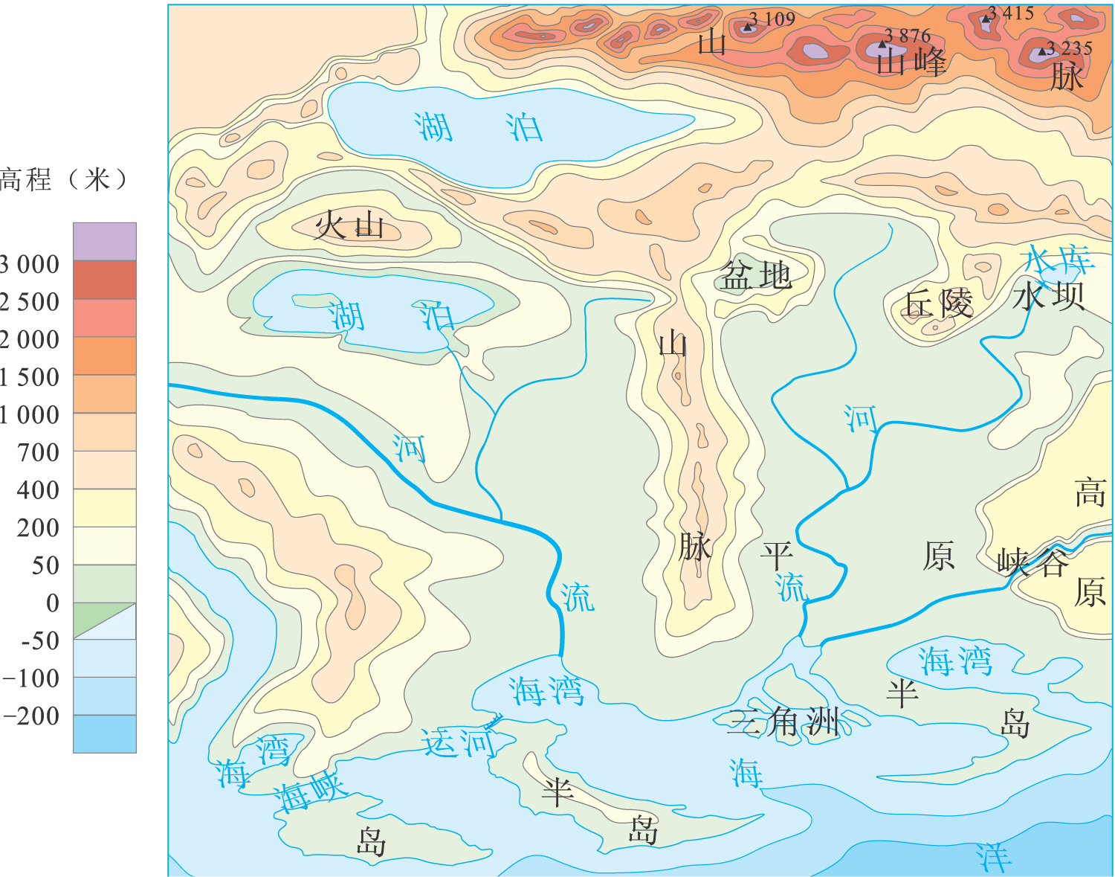
等高线分层设色地形图

Slide 22
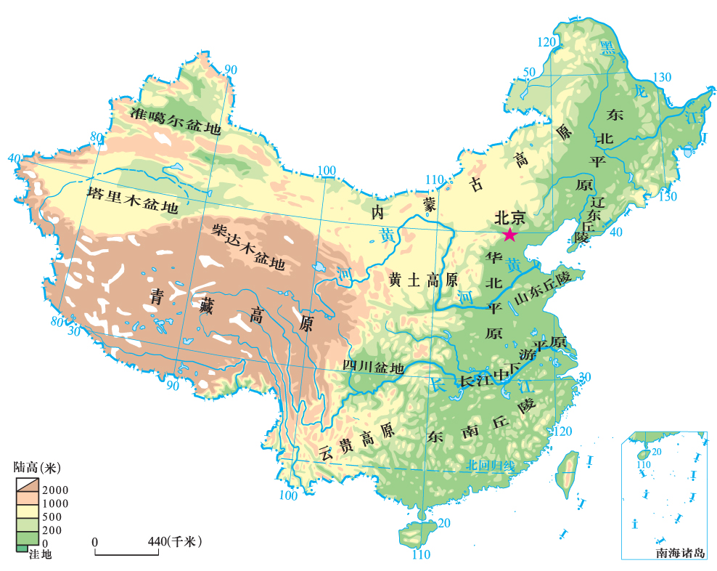
分层设色地形图

Slide 23
等高线的绘制
山顶
800
坡缓的地方
坡陡的地方
700
600
500
密集
等高线
稀疏
等高线

Slide 24
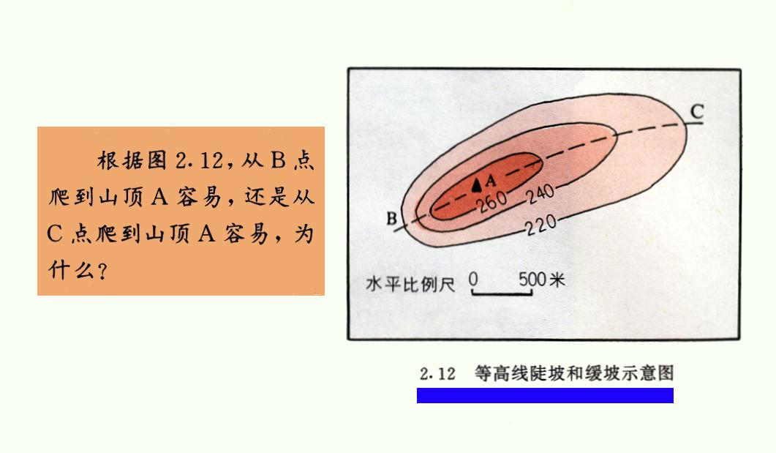
想一想？

Slide 25

如何判断地形类型？
盆地
100
200
300
山地
3000
2000
1000

Slide 26

如何判断地形类型？
50
100
150
平原
丘陵
300
200
100
www.themegallery.com

Slide 27

如何判断地形类型？
高原
2500
2000
1500
1000

Slide 28
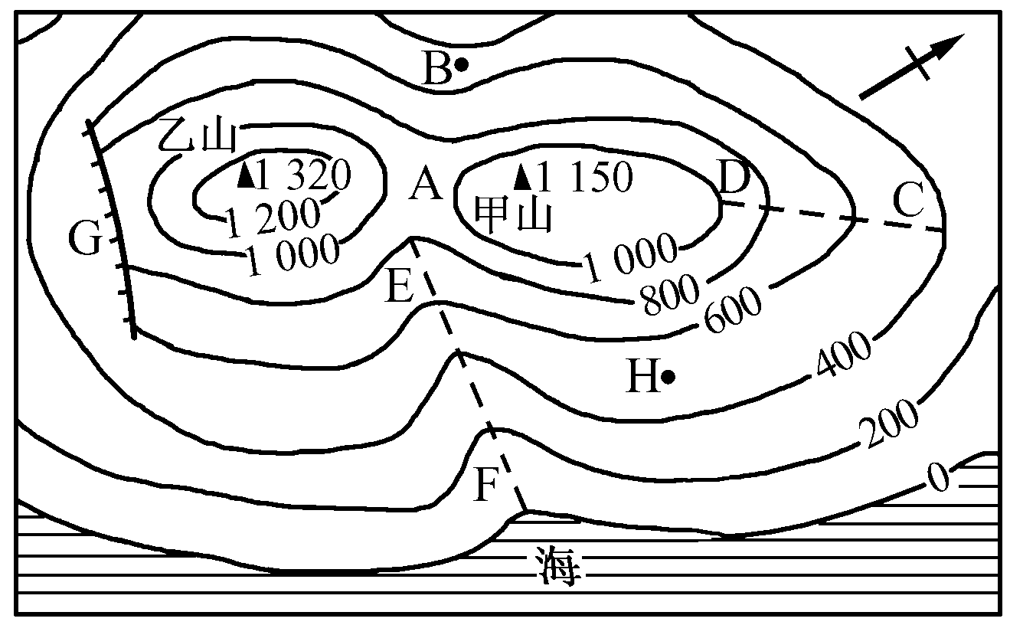
练
一
练
（1）A表示的地形是_________，G表示的地形是_______。
（2）C点的海拔是？
（3）CD、EF两处中表示山谷的是______。
（4）甲山与乙山之间的相对高度是？
鞍部
陡崖
400米
EF
1320－1150＝170米

